Slide 1

Administració Sistemes Informàtics en Xarxa
M07 Planificació i Administració de Xarxes
UF1 Introducció a les Xarxes
Tema 3: Capa d'Aplicació
Notes:
15/10/17
<número>
<número>

Slide 2
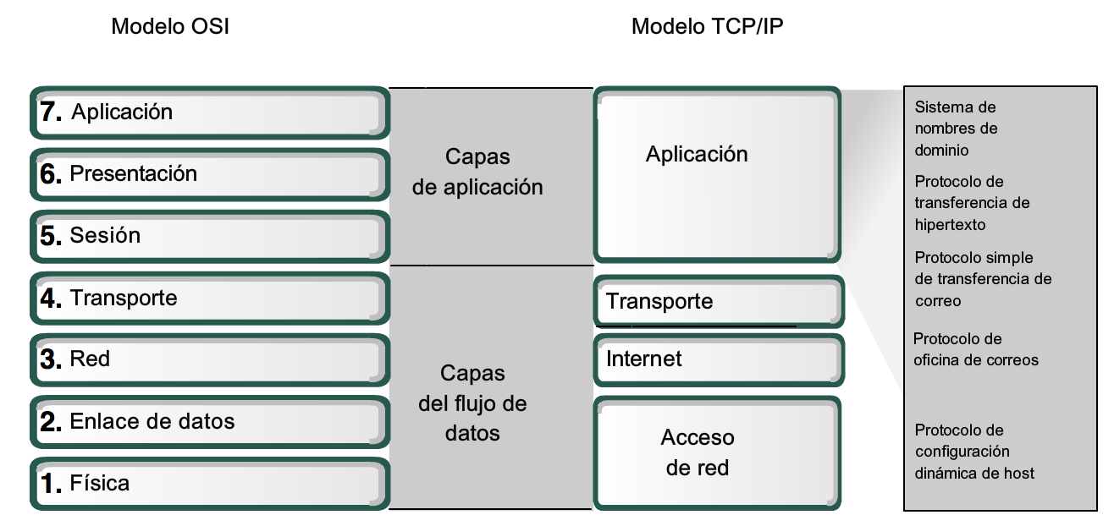
OSI i TCP/IP
Notes:
15/10/17
<número>
<número>

Slide 3
Les 3 capes
Aplicacions
  Permeten als usuaris comunicar-se a través de la xarxa
  Formaten, transmeten i interpreten la informació
Presentació
  Codifica i descodifica les dades de la capa anterior
  Compressió i descompressió de les dades
  Encriptació i desencriptació
Sessió
  Crear, mantenir i finalitzar el diàleg
Notes:
15/10/17
<número>
<número>

Slide 4
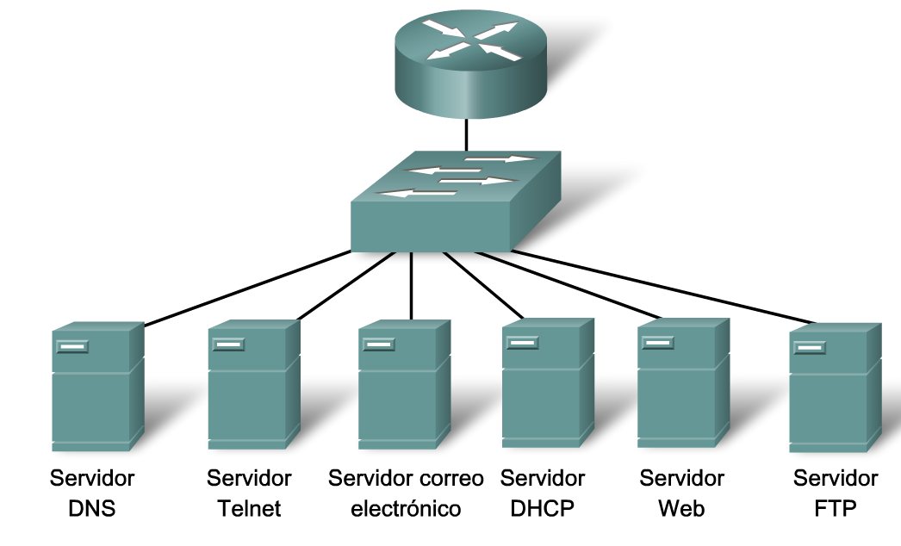
Capa d'aplicació
Veure apartat 3.1.1.3 (gràfic)
Notes:
15/10/17
<número>
<número>

Slide 5
Aplicacions i serveis (I)
Veure apartat 3.1.2
Aplicacions
  Les utilitzen les persones
  Poden connectar-se a la xarxa
  P.ex.: navegadors, skype, etc.
Serveis
  Són “transparents” per a l'usuari
  Funcionen en “segon pla” (l'usuari no hi interactua)
  També poden connectar-se a la xarxa
  P.ex.: antivirus, servidors (BBDD, Web, etc...)
Notes:
15/10/17
<número>
<número>

Slide 6
Protocols de capa d'aplicació
Veure apartat 3.1.4
S'utilitza el mateix protocol tant en origen com en destí, per exemple:
  En un extrem, un client web
  En l'altre, un servidor web
Notes:
15/10/17
<número>
<número>

Slide 7
Model client-servidor
Veure apartat 3.2.1
Qui sol·licita la informació s’anomena client
  És qui sol iniciar l’intercanvi d’informació
  Sol correspondre a una aplicació que utilitza un usuari
Qui respon les sol·licituds s’anomena servidor
  És qui sol iniciar l’intercanvi d’informació
  Sol correspondre a un servei on no interactua cap usuari
Notes:
15/10/17
<número>
<número>

Slide 8
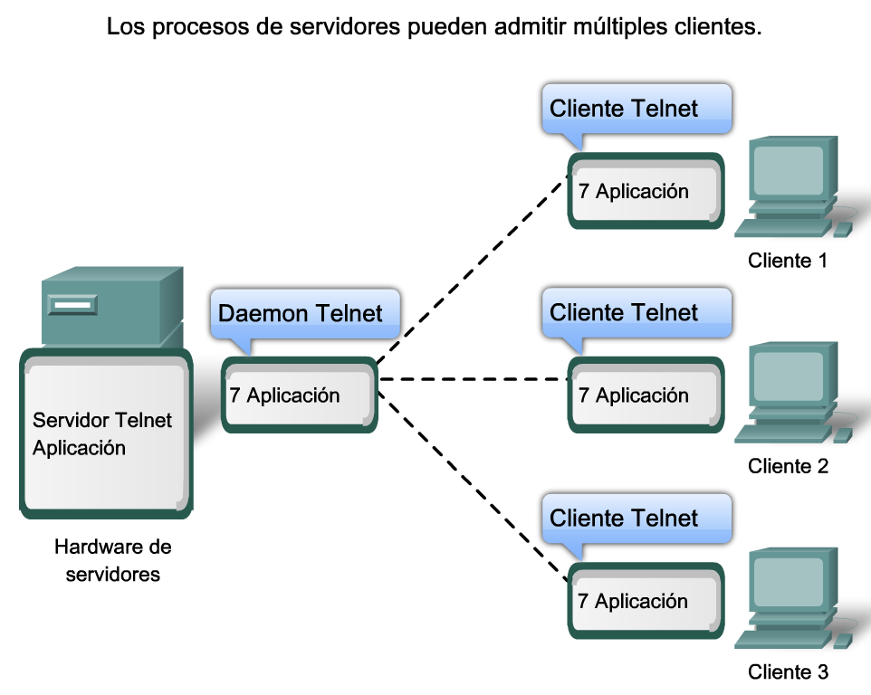
Servidors
Veure apartat 3.2.3
Notes:
15/10/17
<número>
<número>

Slide 9
Model punt a punt (P2P)
Veure apartat 3.2.4
El model punt a punt (P2P, Peer To Peer) és una alternativa al model client-servidor
En un P2P no hi ha servidor
  Els clients es connecten directament entre ells per compartir recursos (impressores, fitxers, etc.)
  Cada client actua com a servidor o client en funció sigui necessari
Notes:
15/10/17
<número>
<número>

Slide 10
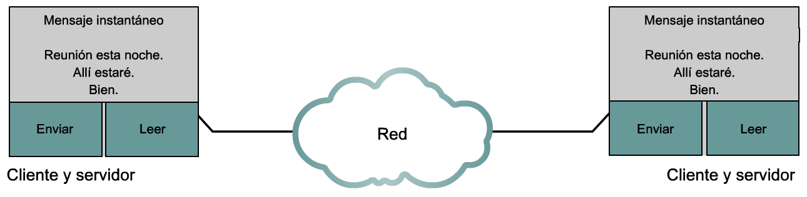
Xarxes i aplicacions P2P
A les xarxes P2P cada canal s’utilitza en exclusiva per a connectar dos nodes
  Són una forma de configurar la xarxa
Les aplicacions P2P, en canvi, funcionen sobre xarxes com Internet
Notes:
15/10/17
<número>
<número>

Slide 11
Protocol FTP
Veure apartat 3.3.4
És un protocol de la capa d’aplicació (File Transport Protocol)
Permet transferències de fitxers entre clients i servidors
  Els clients FTP són aplicacions d’usuari que permeten carregar i baixar fitxers
  Es connecta a un servidor FTP, que és un servei
Requereix dues connexions
  La primera, al port 21, per a controlar el tràfic
  La segona, al port 20, per a la transferència real de fitxers (tant de pujada com de baixada)
Notes:
15/10/17
<número>
<número>

Slide 12
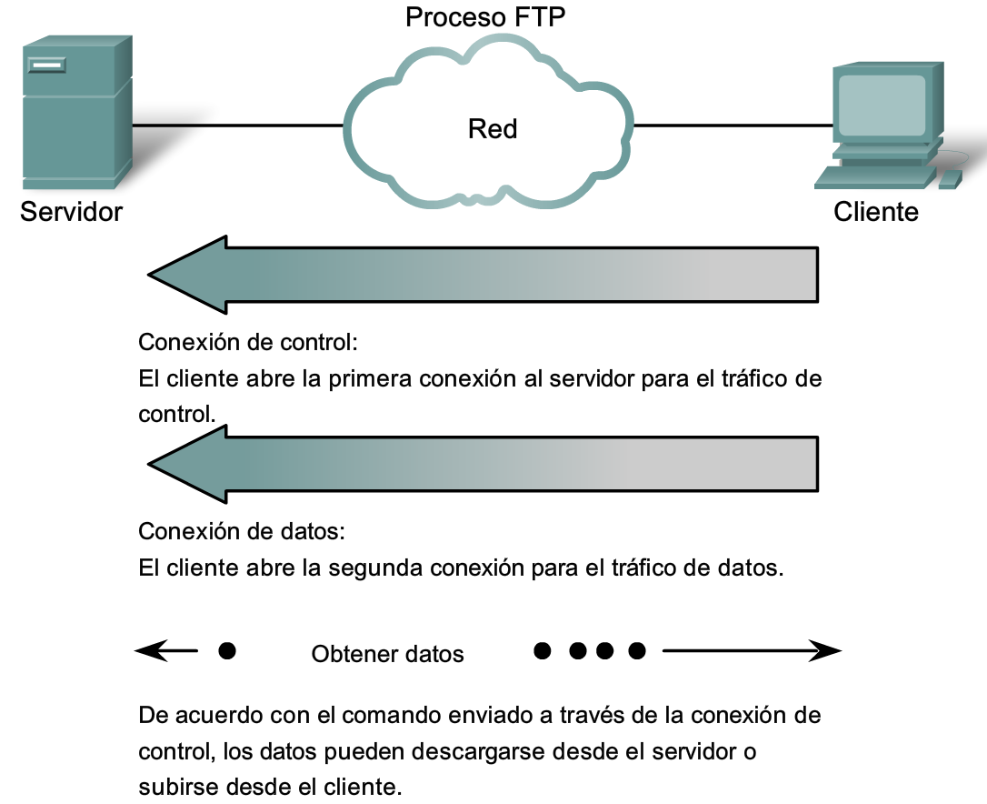
Protocol FTP: gràfic
Notes:
15/10/17
<número>
<número>

Slide 13
Protocol DNS (I)
Veure apartat 3.3.1
Domain Name System
Els dispositius tenen una IP
  Identifica el dispositiu a la xarxa
  Totes les comunicacions es basen en aquest número
  Per exemple, 192.168.1.43
Tenen diversos inconvenients
  Les IP són difícils de recordar
  Poden variar al llarg del temps
Per això apareixen els noms de domini (www.google.com)
Notes:
10/3/17
<número>
<número>

Slide 14
Protocol DNS (II)
El servidor de DNS realitza la traducció
  De noms de domini a adreces IP
  Utilitza el port 53
  En primer lloc, busca el nom a la seva base de dades
  Si no el troba, contacta amb altres servidors DNS
Al client se l’anomena també resolució
  El servidor DNS resol noms de domini
  Els sistemes operatius incorporen l’eina “nslookup”
Els noms de domini segueixen una jerarquia
Notes:
10/3/17
<número>
<número>

Slide 15
Protocol HTTP (I)
Veure apartat 3.3.2
HyperText Transfer Protocol
HTTP es el protocol de la WWW
  Utilitza el port 80
  És de transferència d’hipertext (HTML)
  Utilitza el missatge GET per demanar pàgines web
  Utilitza el missatge POST per demanar pàgines enviant informació, com per exemple, les dades d’un formulari
No és un protocol segur
  La informació circula “en clar”
  Si volem xifrar la informació, cal utilitzar HTTPS
Notes:
10/3/17
<número>
<número>

Slide 16
Protocol HTTP (II)
Els clients HTTP són els navegadors
  Introduïm adreces al navegador
  Mitjançant peticions (GET o POST), ens connectem al servidor
  El servidor ens respon el text a mostrar al navegador (HTML)
  El navegador l’interpreta i el mostra
Veiem la URL http://www.google.com/drive
  http és el protocol
  www.google.com és el nom de domini
  /drive és el recurs al qual volem accedir
Notes:
10/3/17
<número>
<número>

Slide 17
Protocol DHCP (I)
Veure apartat 3.3.5
Dynamic Host Configuration Protocol
Proporciona adreces IP de forma dinàmica
  També proporciona altra informació, com el servidor DNS o la màscara de xarxa
  Sense DHCP, els clients haurien d’introduir la informació de forma manual o estàtica
  És l’opció preferida en grans organitzacions, on els usuaris canvien habitualment
  Les adreces es “lloguen”, es a dir, tenen caducitat
Notes:
10/3/17
<número>
<número>

Slide 18
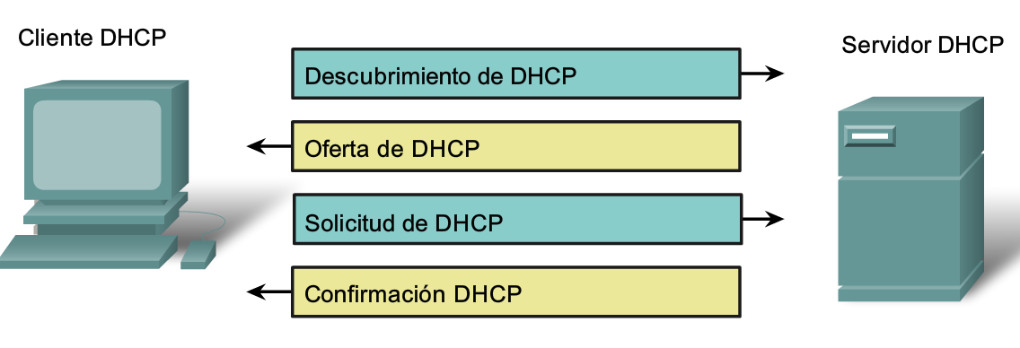
Protocol DHCP (II)
El servidor DHCP té un pool d’adreces
  És el rang d’adreces disponibles per a ser llogades
  El servidor s’assegura de no donar la mateixa adreça a dos dispositius diferents
Notes:
10/3/17
<número>
<número>

